Slide 1
Составила : учитель физики Миронова Наталья Викторовна

Slide 2
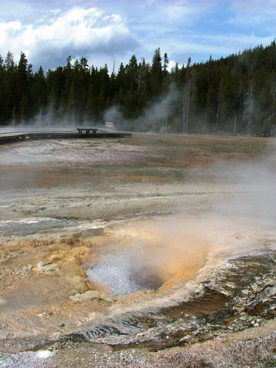
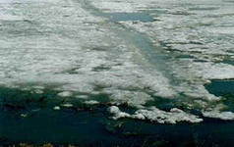
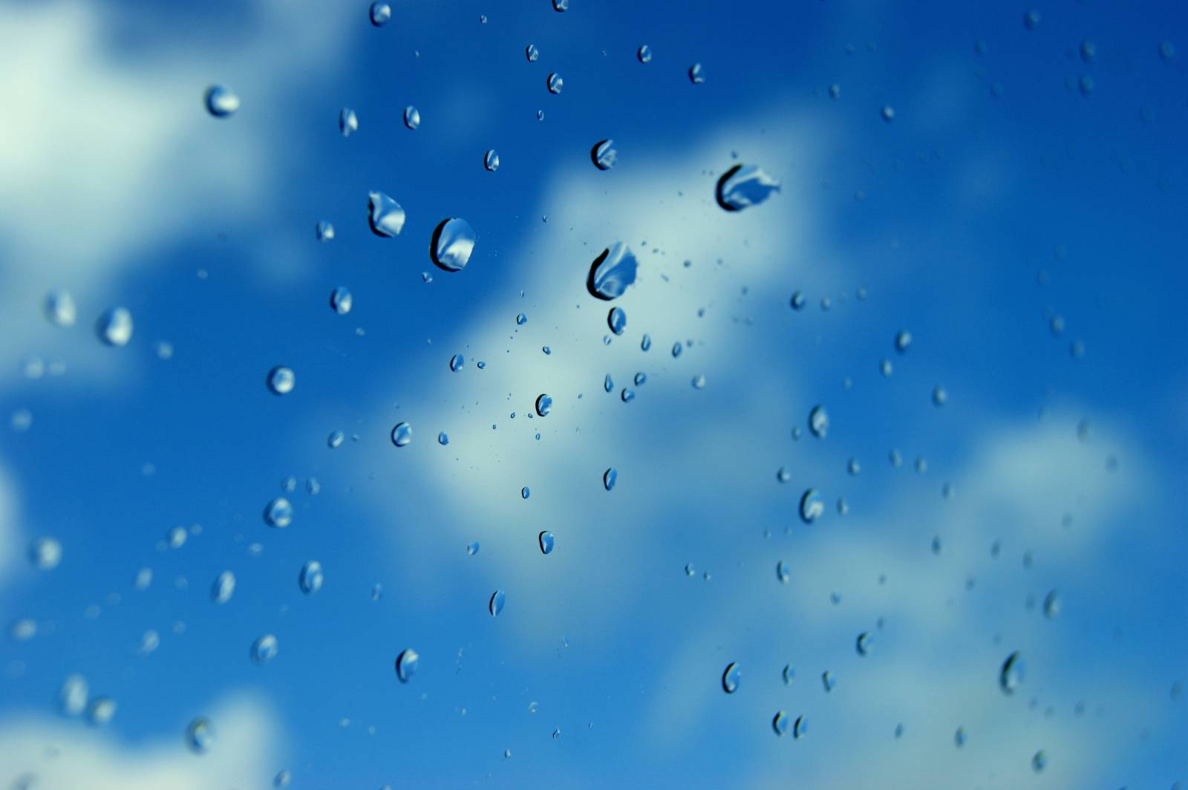
Видео – ряд физических явлений. Что общего?

Slide 3
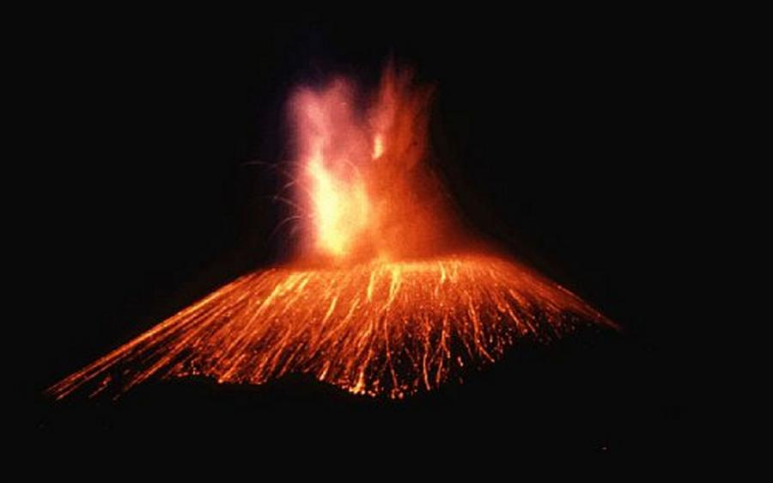
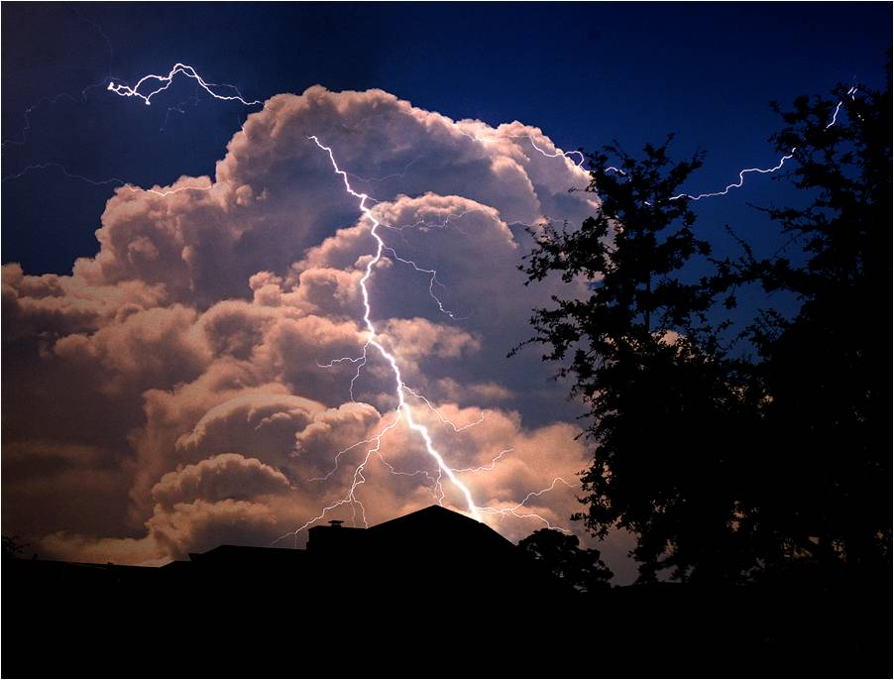

Slide 4
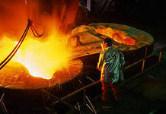
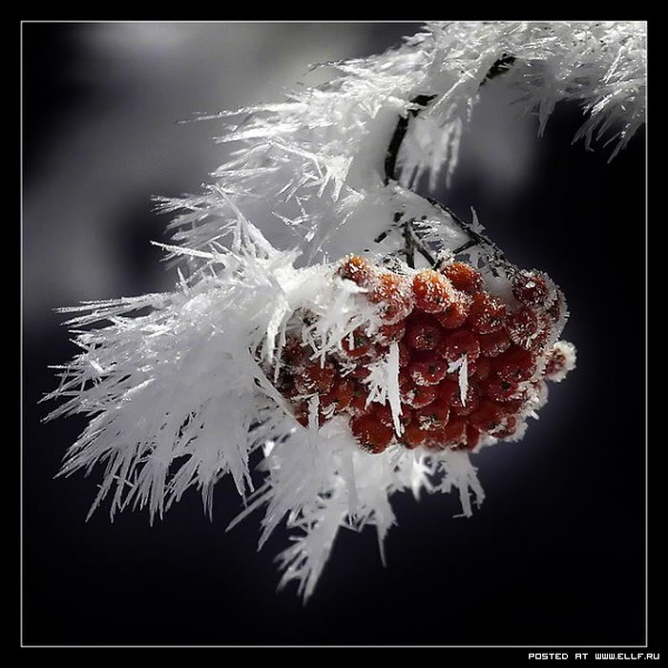
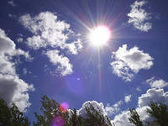

Slide 5
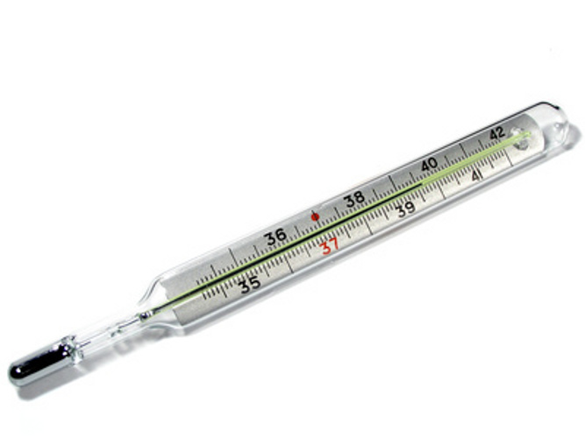
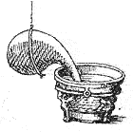
Копилка термометров.

Slide 6
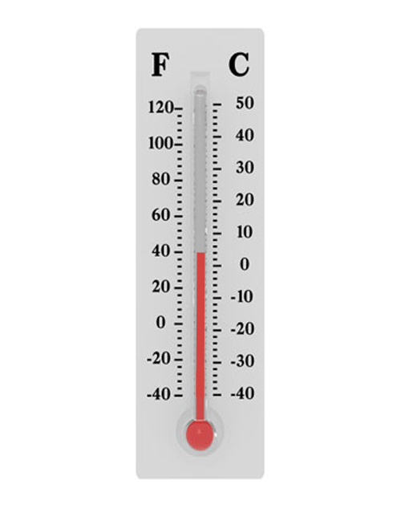
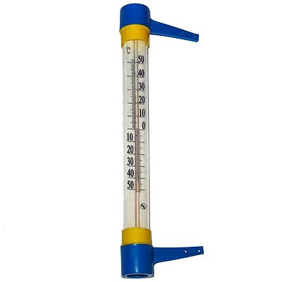
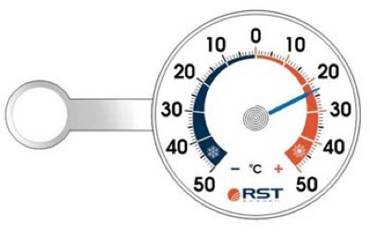

Slide 7
ТЕРМОСКОП
Впервые прибор для определения температуры был изобретен Галилеем в 1592 г. Небольшой стеклянный баллон был припаян к тонкой трубке с открытым концом.
Баллон нагревали руками и погружали конец трубки в сосуд с водой. Баллон охлаждался до температуры окружающего воздуха и уровень воды в трубке поднимался. Т.е. по изменению объема газа в сосуде можно было судить об изменении температуры. Здесь еще не было числовой шкалы, поэтому такой прибор назывался термоскопом. Измерительная шкала появилась только через 150 лет!

